Slide 1

手持式分析仪
智能微调查看与修改操作流程
Responsibility
Security
Target

Slide 2
目录
01
02
03
04
仪器
开关机
用户
登录
进入智能微调界面
元素查看与修改

Slide 3
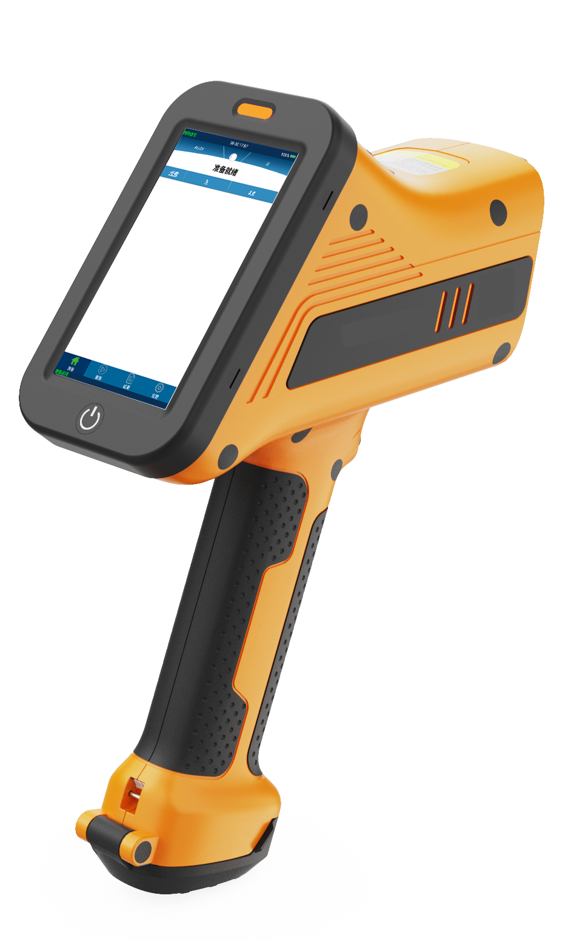
一、仪器开关机
仪器开关
电池更换

Slide 4
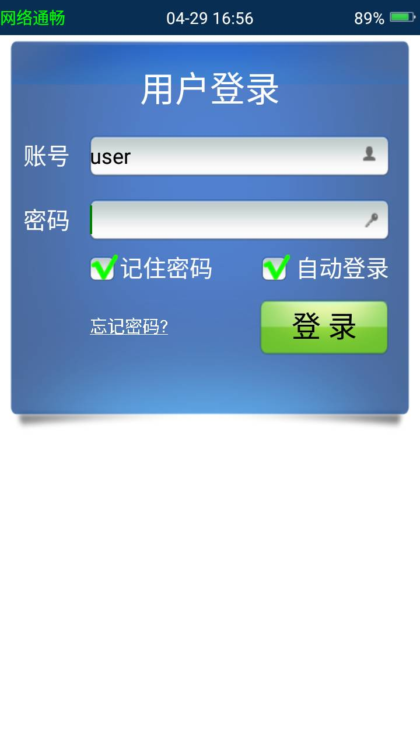


二、用户登录
请输入正确的账号和密码
普通用户（user）
默认登录密码为123

Slide 5
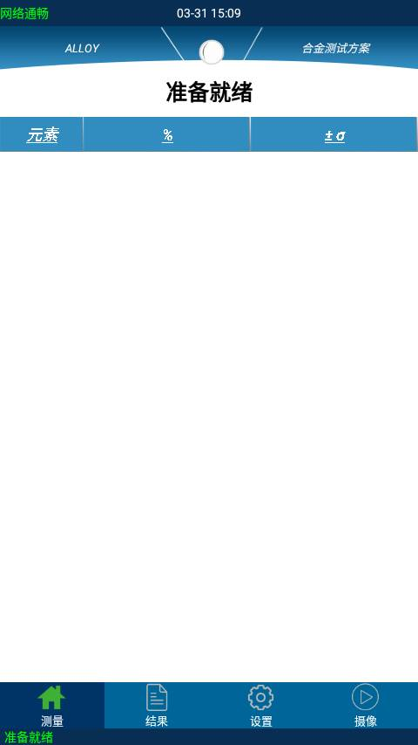
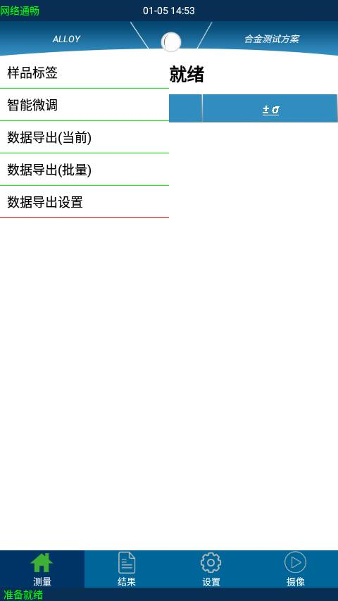
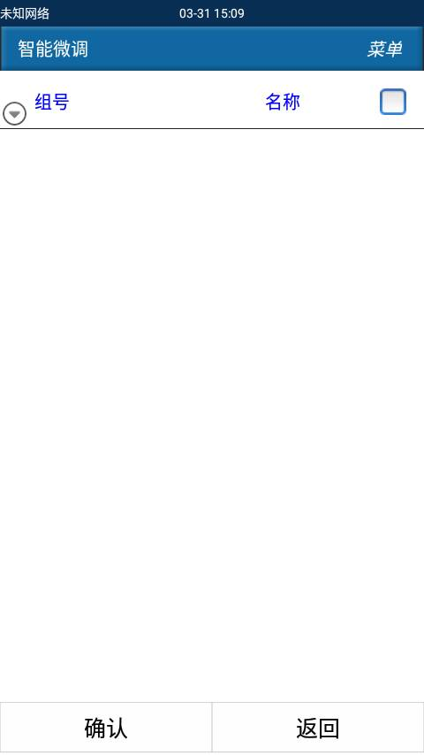
三、进入智能微调
点击左上角弹出列表，选择“智能微调”。
点击组号进行展开。

Slide 6
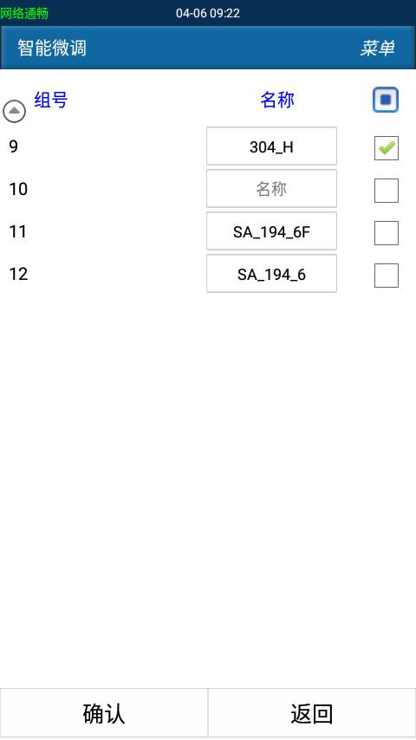
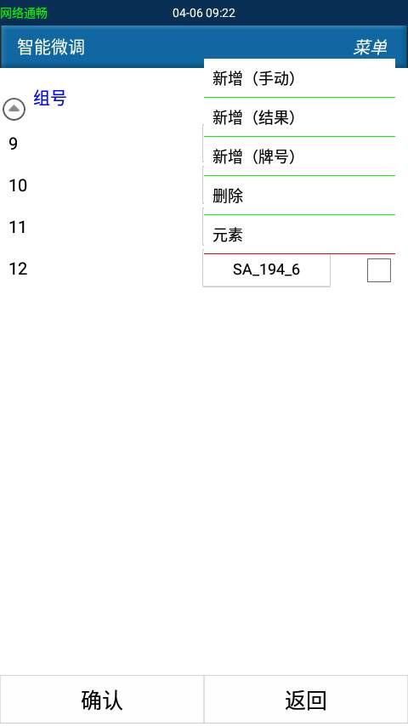
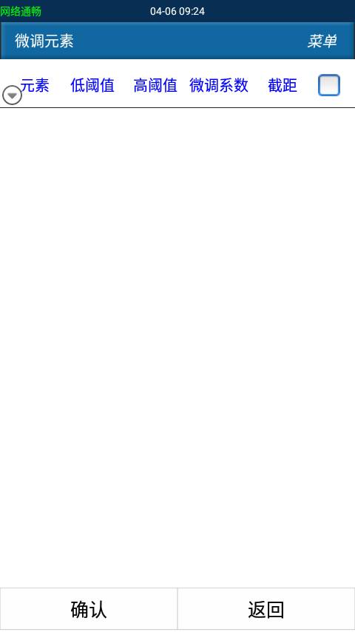
四、元素查看与修改
点击一级列表展开，勾选需要查看或修改的组号
点击菜单按钮，选择“元素”。
点击一级列表展开，勾选需要查看或修改的组号

Slide 7
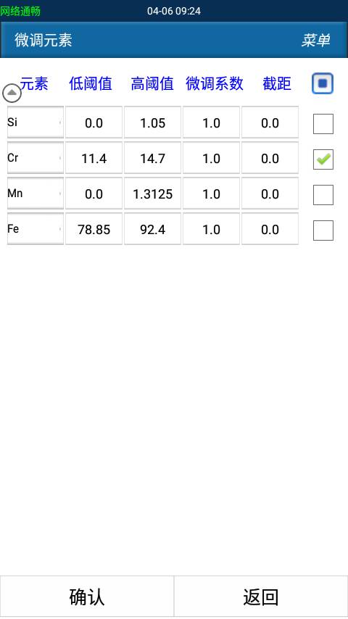
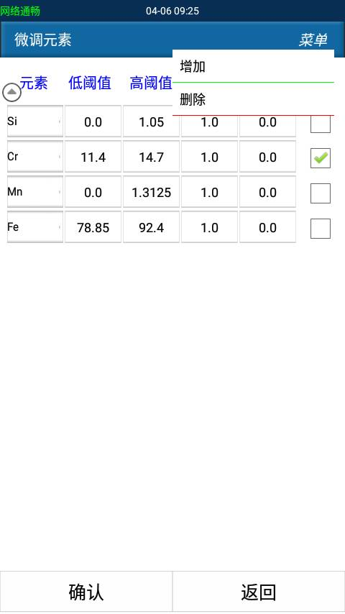
四、元素查看与修改
二级列表中显示该组合中含有的元素以及其他相关信息，根据需要调整元素的微调系数和截距、高低阈值或元素本身，在二级列表中所有元素都在高低阈值范围内时该微调才会生效
点击右上角的菜单选择新增或删除元素，设置完成后点击确认

Slide 8
Thanks

